Slide 1
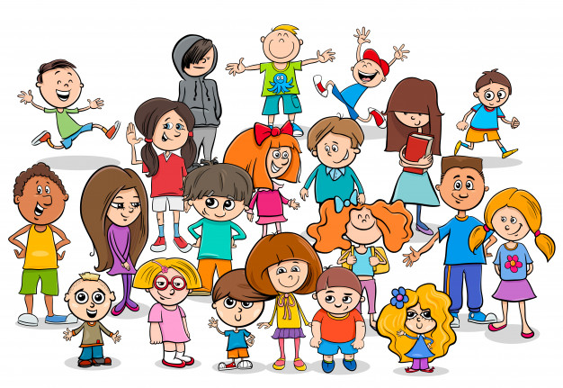
Я досліджую світ
1 клас
Уроки 7
Чи може людина жити без інших людей?

Slide 2
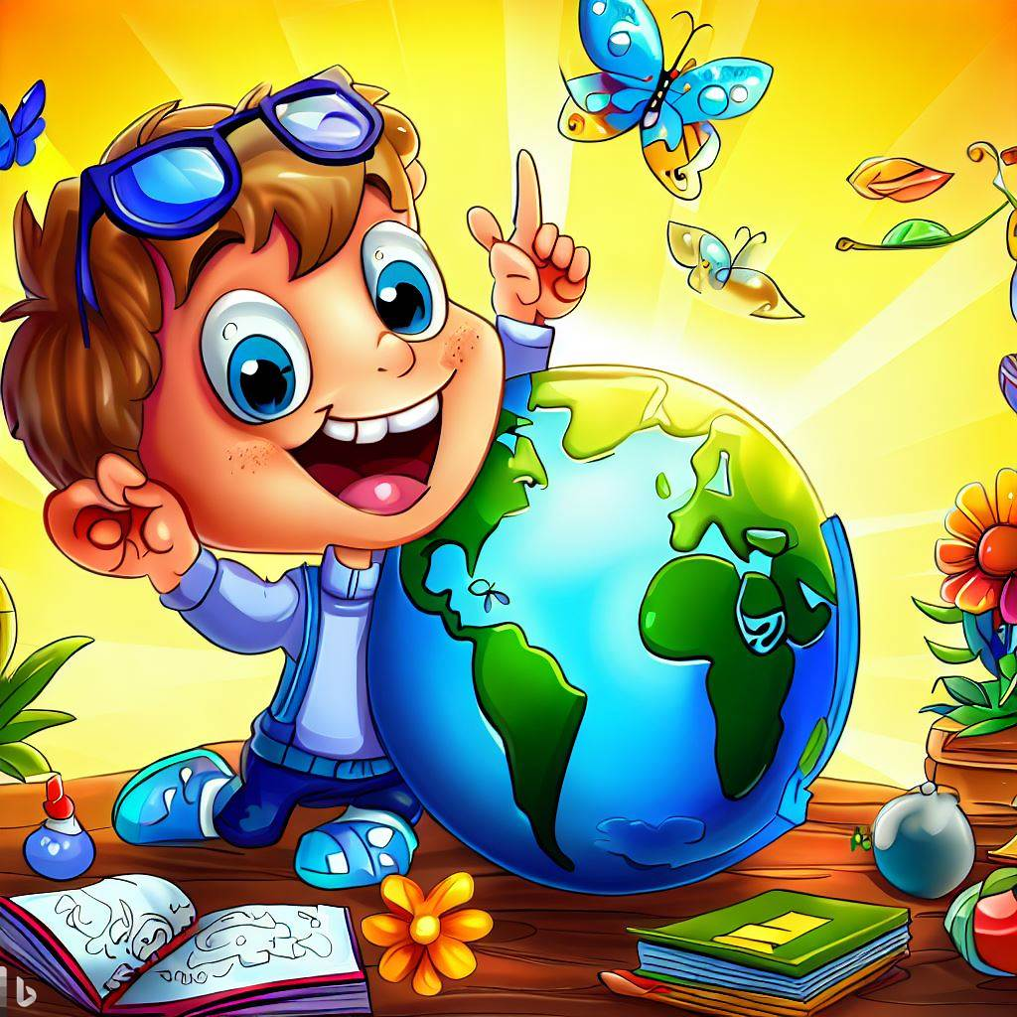
Привітання
Привіт, сусіде.
Я хочу,
щоб ти не сумував,
Всім посмішки
сьогодні дарував!

Slide 3
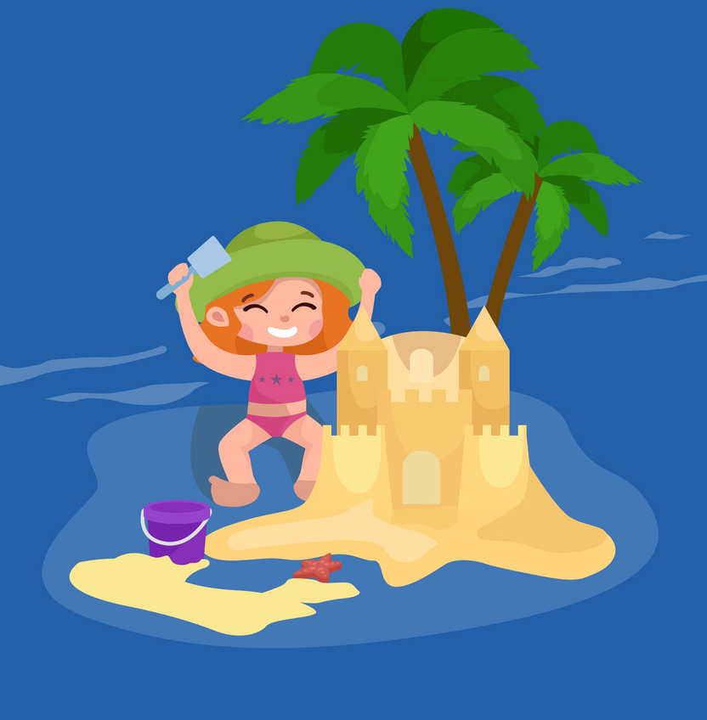
Пофантазуй
Уяви собі, що ти опинився на безлюдному острові. Навколо дуже гарна природа, безліч тварин і рослин, але немає жодної людини.
Які твої відчуття?

Slide 4
Оголошення теми уроку
Сьогодні на уроці ми будемо досліджувати життя людини в довкіллі.
Міркувати над тим, для чого людині спілкування.

Slide 5
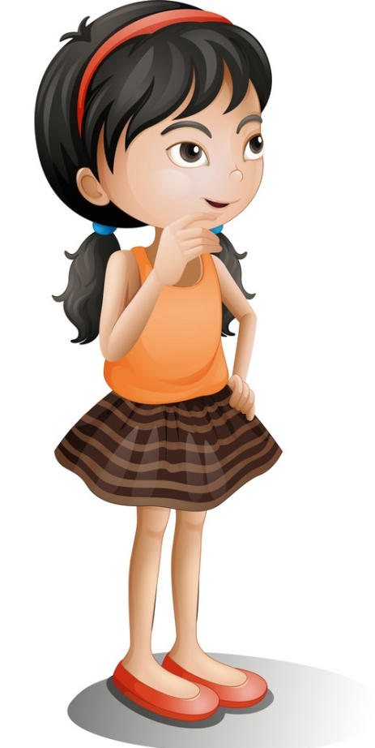
Мозковий штурм
Чому людина не може довго існувати без інших людей?
Має бажання спілкуватися
Для чого людина спілкується?
Люди спілкуються, щоб почути, побачити, відчути нові враження, почуття, знання та поділитися з кимось власними переживаннями і думками.

Slide 6
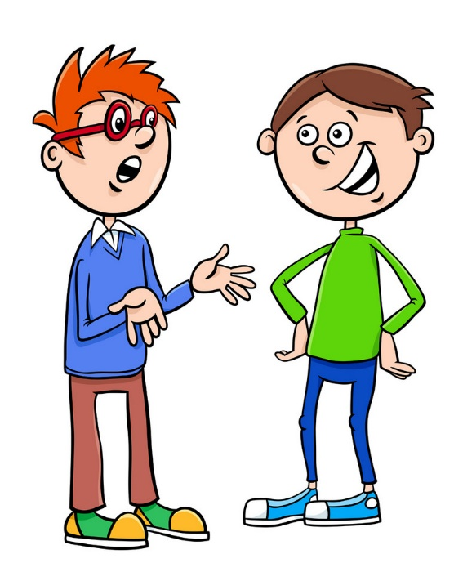
Мозковий штурм
Яка роль спілкування в житті кожної людини?
Спілкування – це взаємодія, спільність інтересів, обмін інформацією, комунікація, чуттєве пізнання предметів навколишнього світу.

Slide 7
Руханка

Slide 8
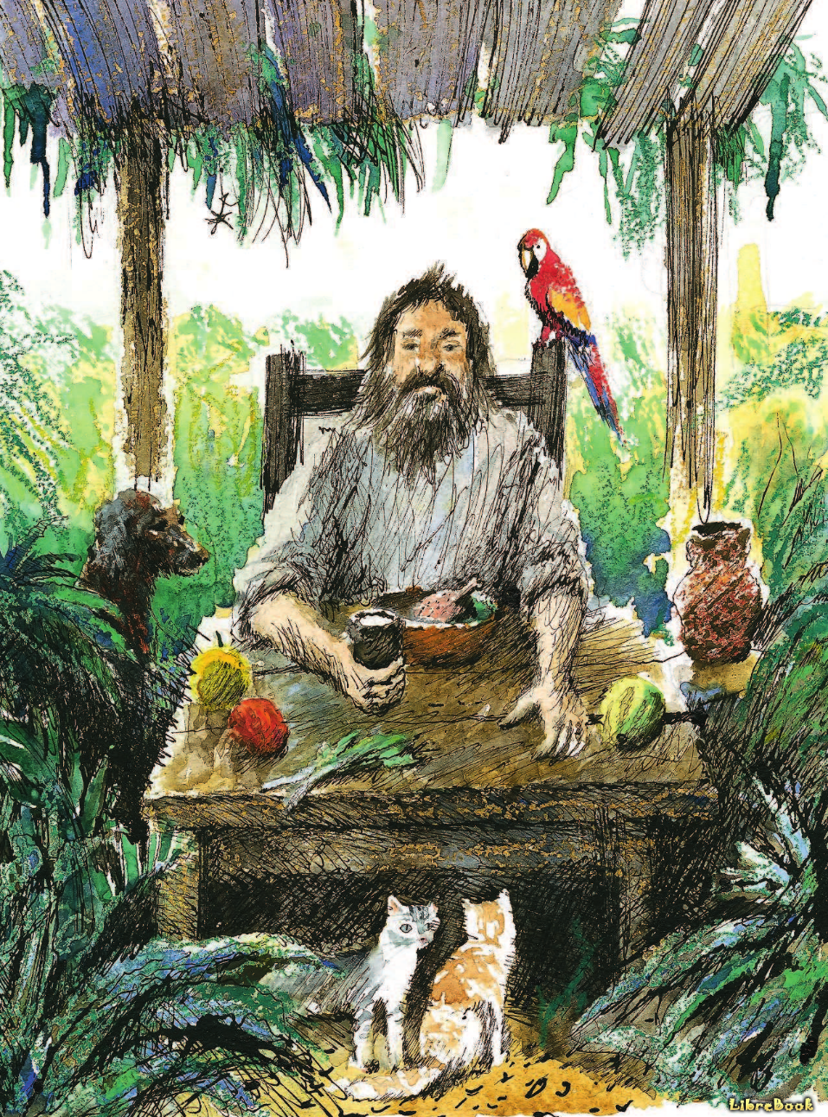
Цікаво знати
Робінзон Крузо, опинившись на безлюдному острові, відчув, як важко людині без спілкування. Насамперед він навчив говорити папугу, розмовляв сам із собою, почав читати Біблію. 28 років щодня Робінзон вдивлявся в морську далечінь, мріяв побачити на горизонті вітрило корабля, яке поверне його в суспільство. Тому що людина поза суспільством втрачає головне - радість спілкування з іншими людьми.

Slide 9
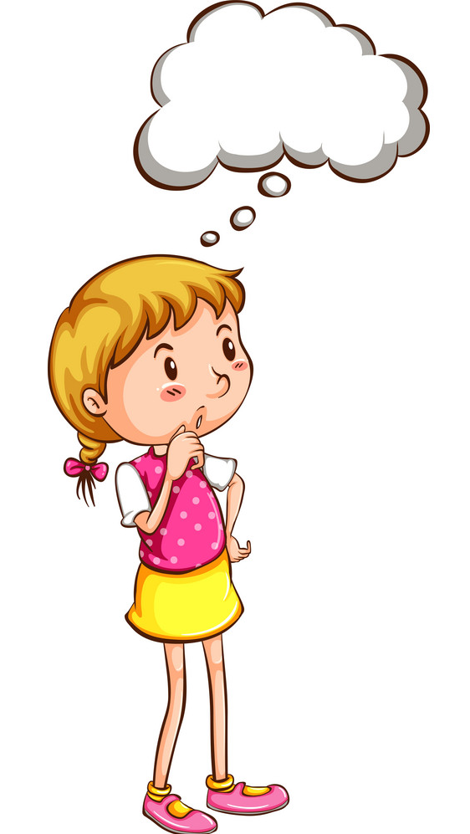
Поміркуй
Здебільшого кожна людина має певне коло знайомих або друзів, з якими вона спілкується найбільш охоче. Кожній людині певною мірою властива потреба у спілкуванні.
Хто належить до твоїх кіл спілкування?

Slide 10
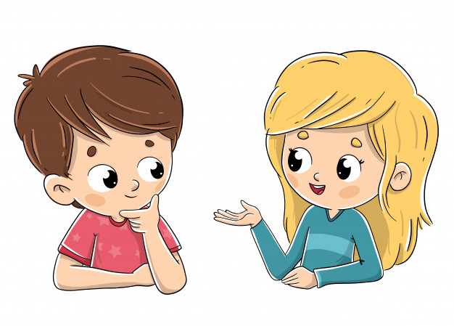
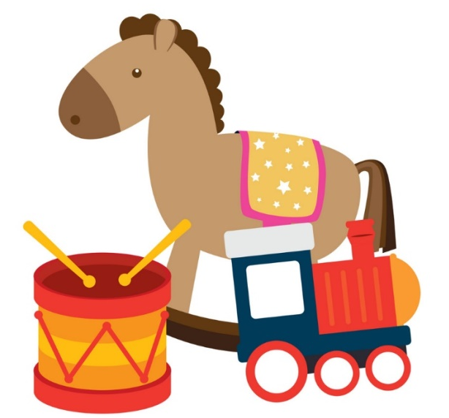
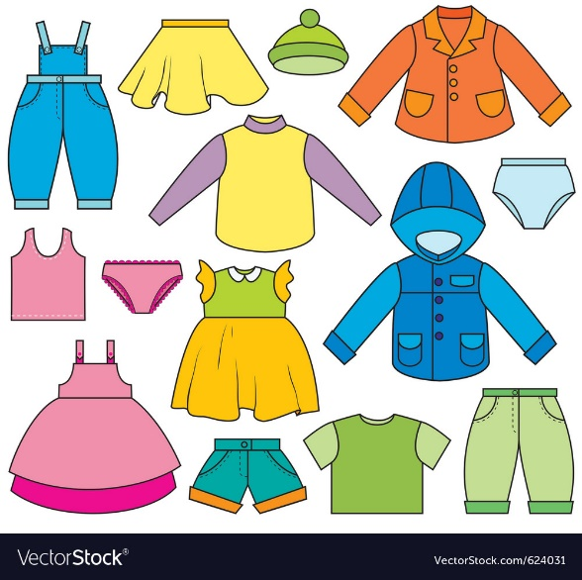
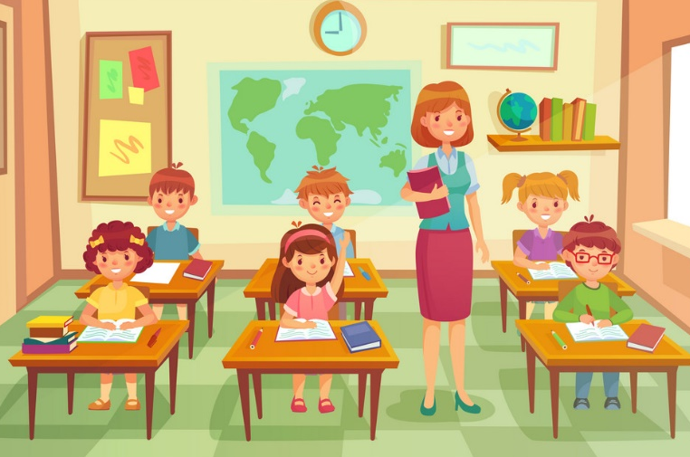
Обери те, що потрібно людині для життя
Які предмети, потрібні для життя людині, можна додати до цієї групи, на твою думку?

Slide 11
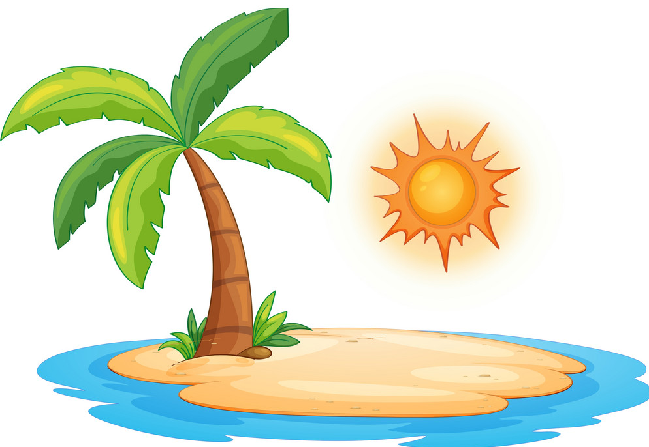
Творча робота
Кого ти взяв би з собою на безлюдний острів?
Намалюй те, що тобі знадобиться на безлюдному острові.
Зошит.
Сторінка
9 №1

Slide 12
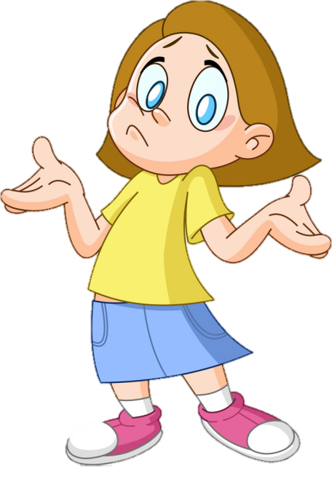
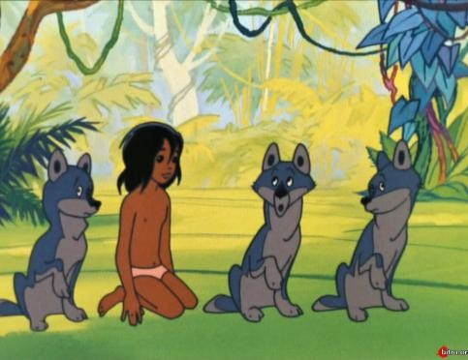
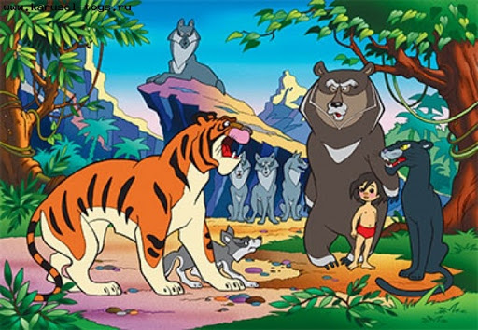
Відгадай мульфільм
Хто виховував хлопчика?
А) тварини
Б) люди
Зошит.
Сторінка
9 №1

Slide 13
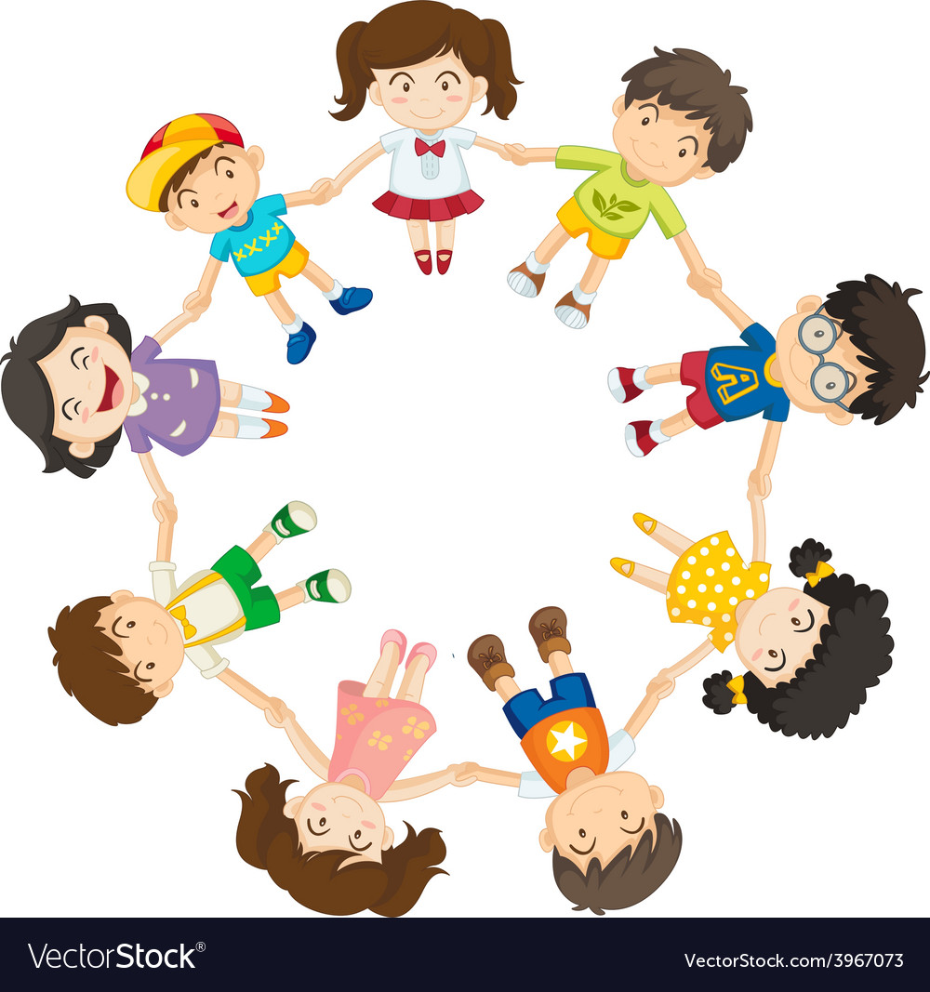
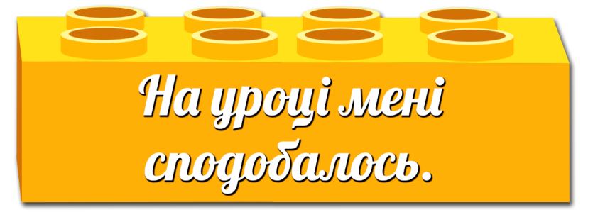
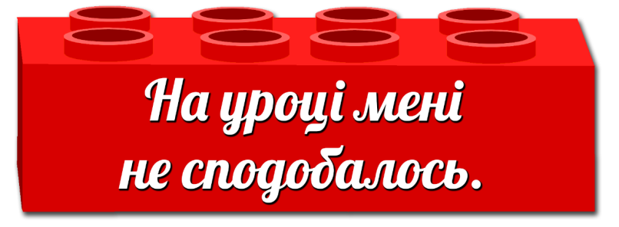
Рефлексія. Обери відповідну цеглинку
Вправа «Я бажаю тобі…»
Вислови добрі побажання або слова подяки.

